Slide 1
(a, b)
b
ノルム(大きさ)
a

Slide 2
光
b
a
b cosΘ

Slide 3





$$y$$
$$z=x+iy$$
ノルム(大きさ)
虚数成分 Im(z)
偏角
実数成分 Re(z)
$$x$$
$$−y$$
$$\overline{z}=x−iy$$

Slide 4


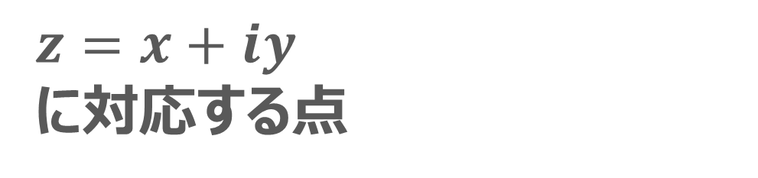
$z=x+iy$ に対応する点
$$y$$
虚数成分 Im(z)
$$x$$
実数成分 Re(z)

Slide 5




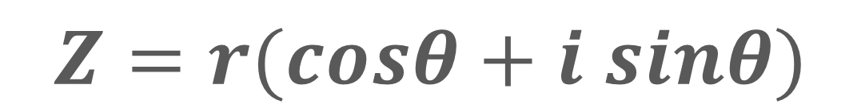

$$Z=r(cosθ+i sinθ)$$
虚軸
$$Z(a,b)$$
$$b$$
$$r$$
$$θ$$
実軸
$$a$$

Slide 6




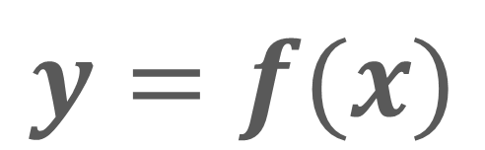
$$y=f(x)$$
$$a$$
$$x$$
$$dx$$
$$b$$

Slide 7
$$y=f(x)$$
$$a$$
$$x$$
$$dx$$
$$b$$

Slide 8

$$y=f(x)$$
$$S=\int_{a}^{b}{f(x)}$$
$$a$$
$$x$$
$$b$$

Slide 9
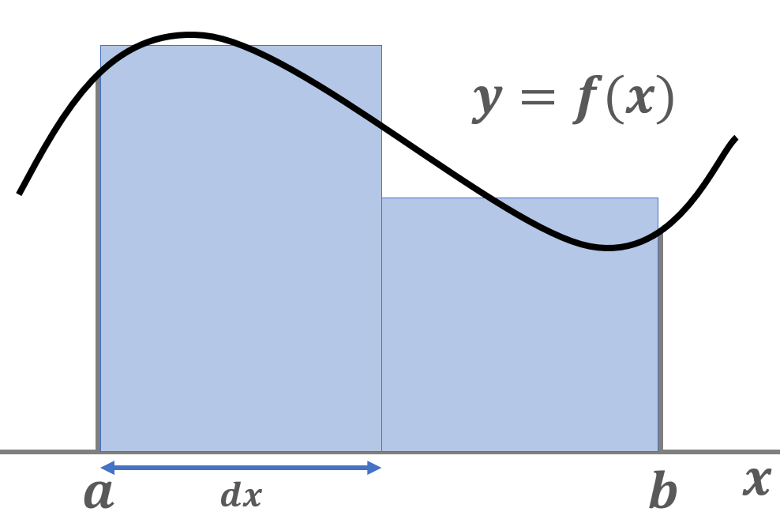
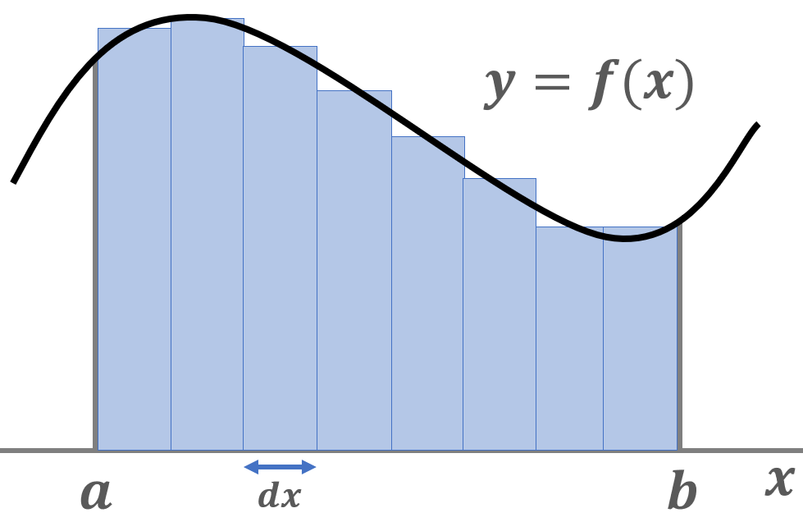
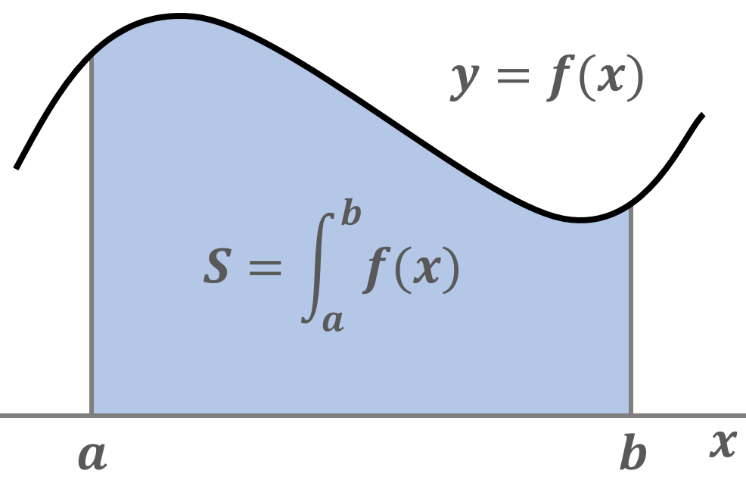

Slide 10






$$freq$$
$$freq$$
$$time$$
$$time$$
$$freq$$
$$time$$

Slide 11
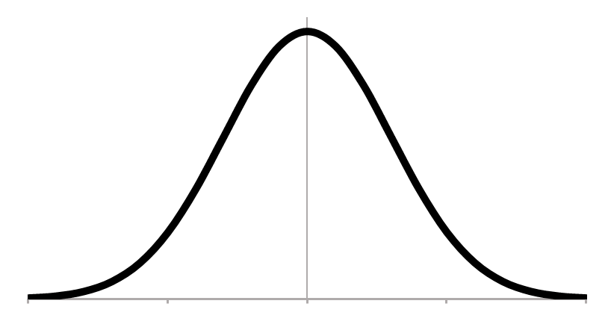


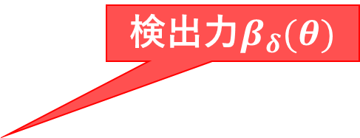
$$H_{0}$$
$$H_{1}$$
検出力$β_{δ}(θ)$
偽陰性率β
偽陽性率α

Slide 12
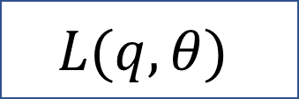
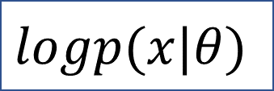
尤度最大点
？
$$logp(x|θ)$$
$$L(q,θ)$$

Slide 13
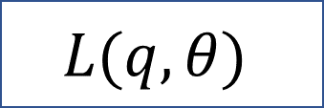
尤度最大点
$$logp(x|θ)$$
$$L(q,θ)$$

Slide 14





尤度最大点
$$KL[q(z)||p\left(z | x,θ\right)]$$
$$logp(x|θ)$$
$$logp(x|θ)$$
$$L(q,θ)$$
$$L(q,θ)$$

Slide 15



尤度最大点
$$KL[q(z)||p\left(z | x,θ\right)]$$
$$logp(x|θ)$$
$$L(q,θ)$$
$$logp(x|θ)$$
$$L(q,θ)$$

Slide 17
